Slide 1

秋 游
咸阳市渭城区风轮小学何萌

Slide 2
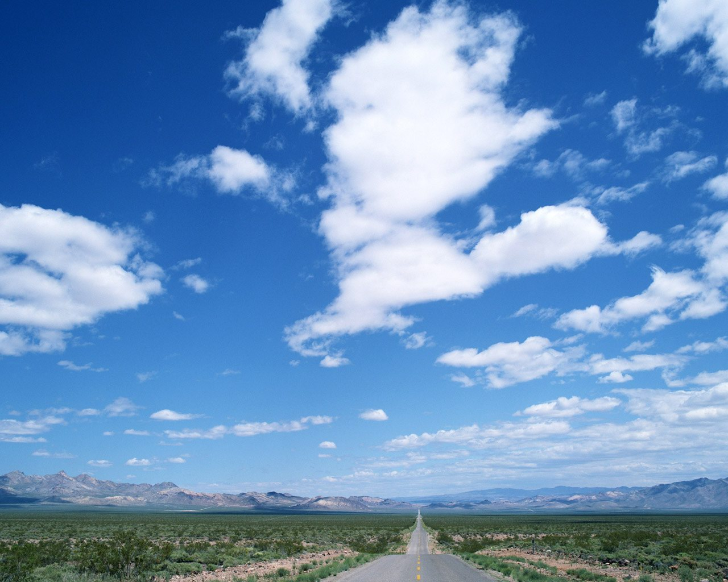
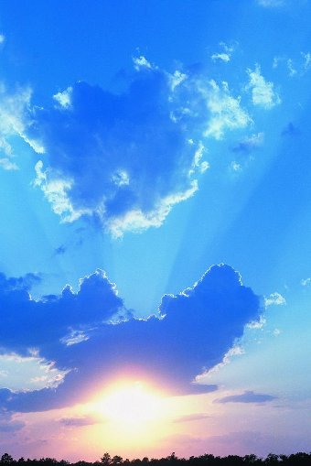

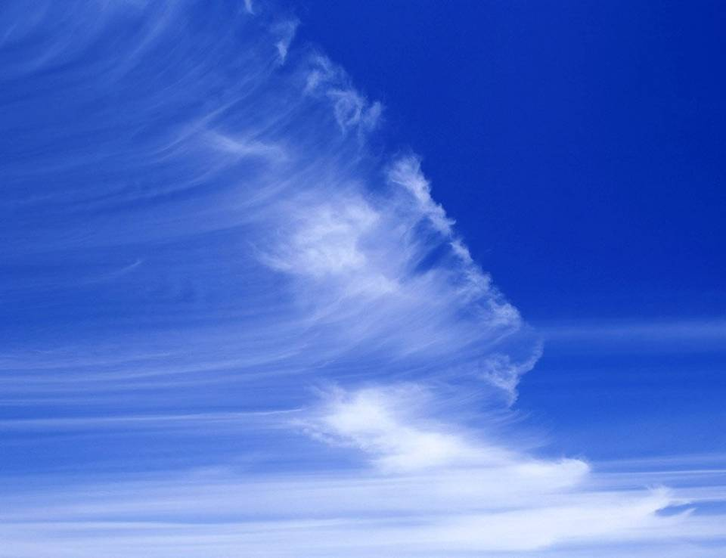
蓝蓝的天空一望无边，
几朵白云有时像一群白兔，有时像几只绵羊。

Slide 3

蓝蓝的天空一望无边，
几朵白云有时像________，有时像________。

Slide 4
蓝蓝的天空一望无边，
几朵白云有时像一群白兔，有时像几只绵羊。

Slide 5
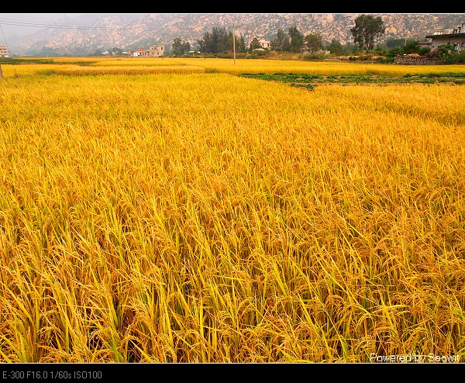
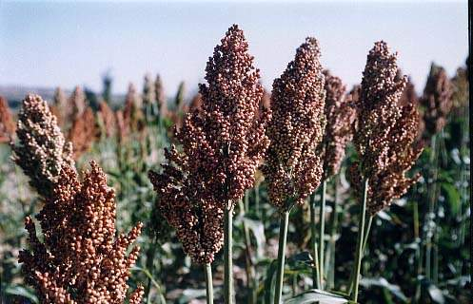
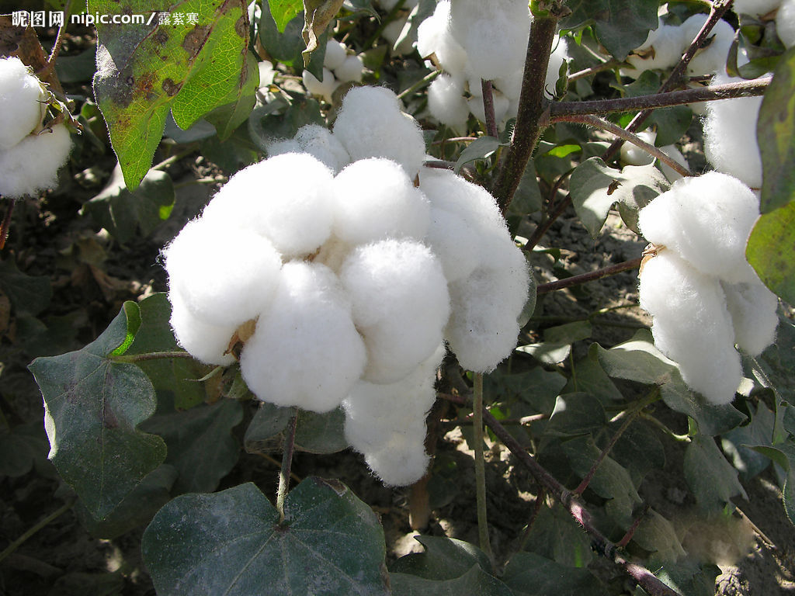
农田里，
稻子 了，
黄
红
高粱 了，
白
棉花 了。

Slide 9
农田里，
稻子黄了，
高粱红了，
棉花白了。

Slide 10
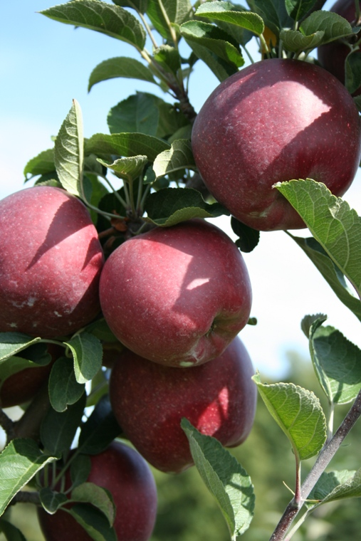

Slide 11
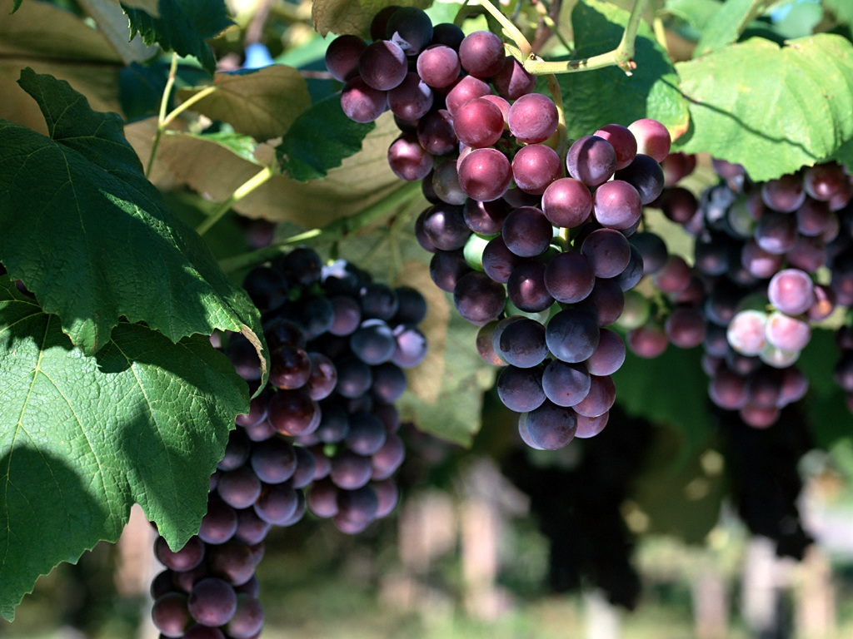

Slide 12
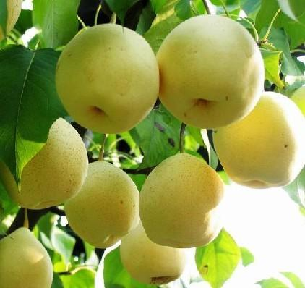

Slide 13
红
果园里，苹果____了，葡萄 ____了，梨儿 ____了。
紫
黄

Slide 14
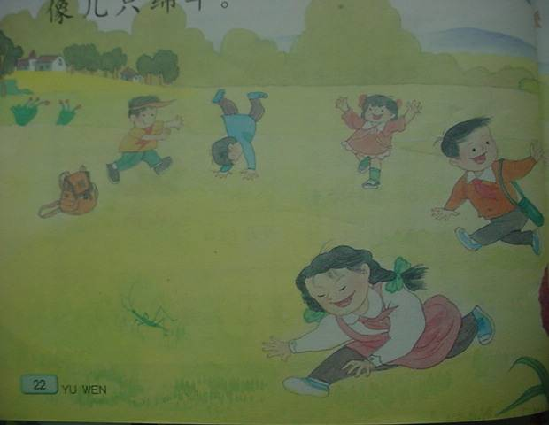
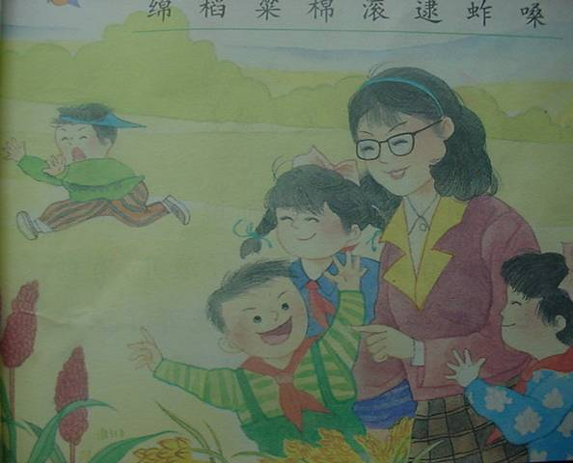
同学们有的在草地上打滚儿，有的忙着逮蚂蚱，有的向着蓝天亮开了嗓子。
大
家奔跑追逐，笑着喊着，多开心哪！

Slide 15
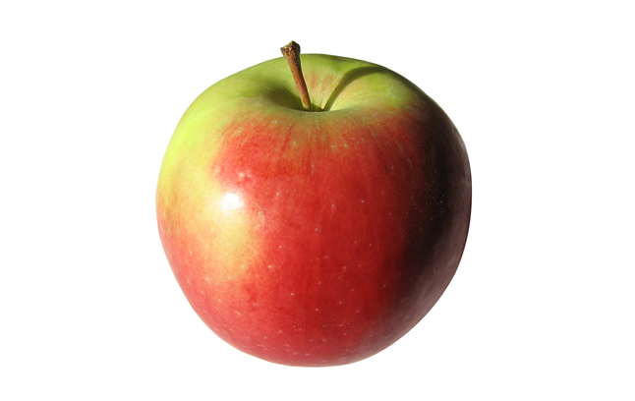
摘苹果
1、下课了，同学们有的_____，有的_____，有的_____。
2、下午打扫卫生，同学们有
的_____，有的_____，有的_____。
3、_____，_____有的_____，
有的_____有的_____。

Slide 16
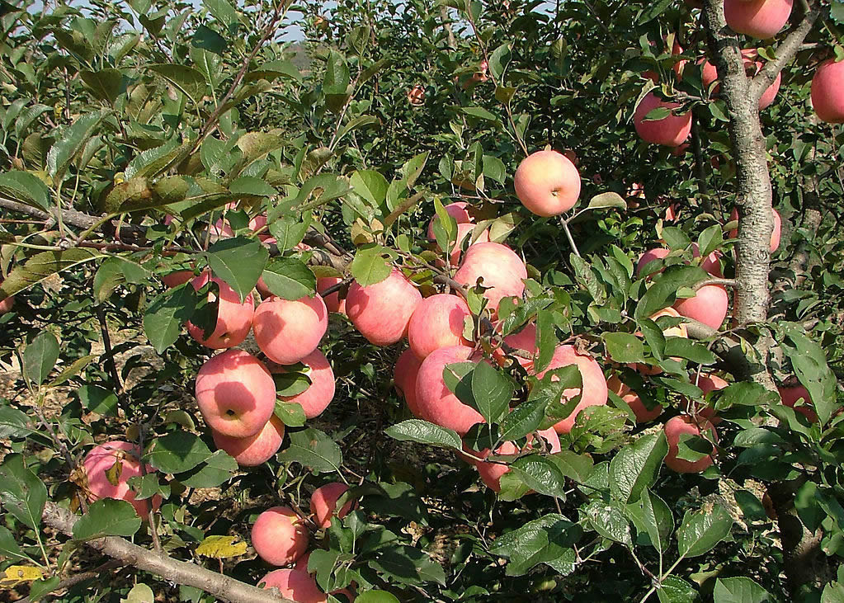
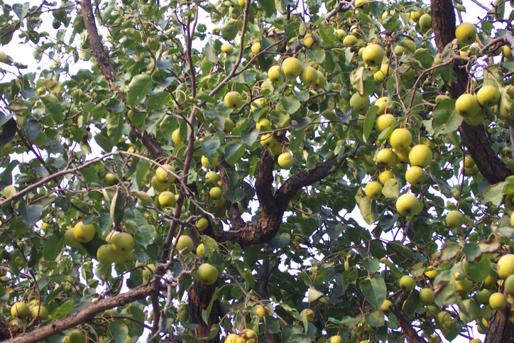
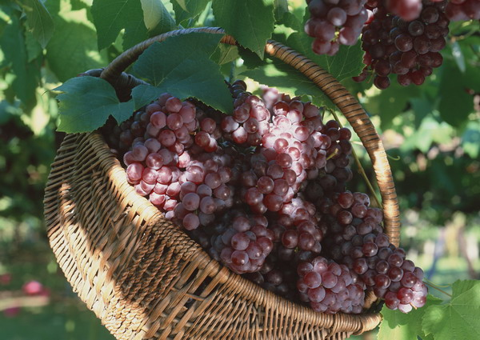
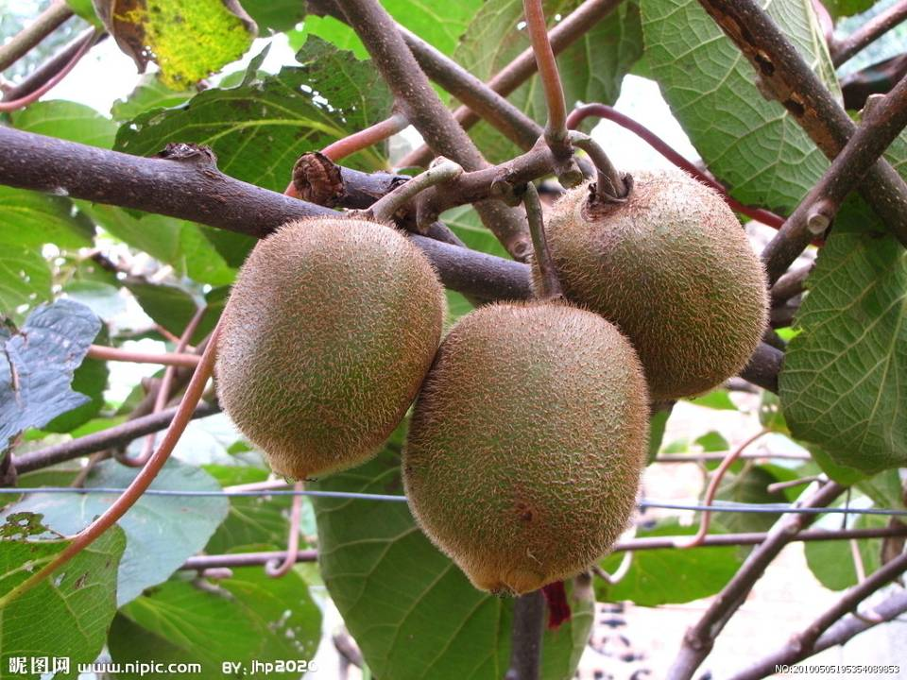
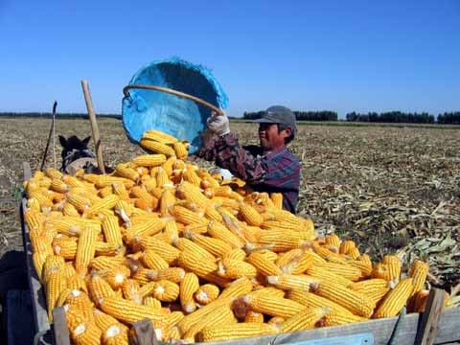
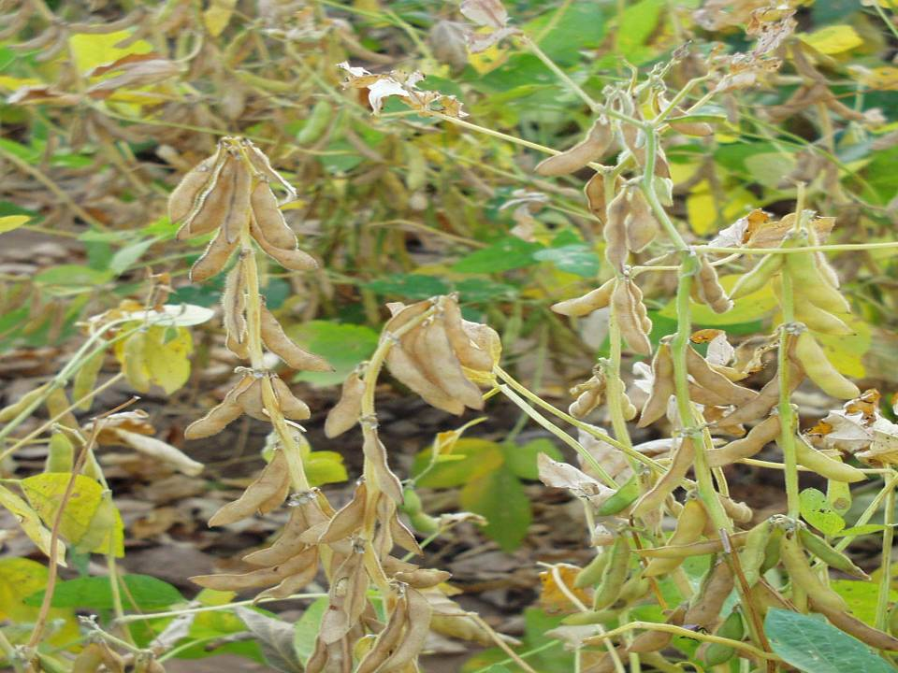
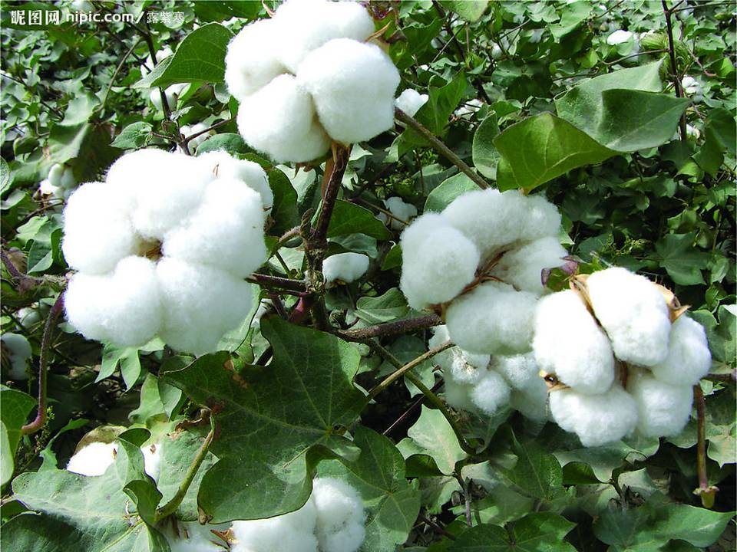
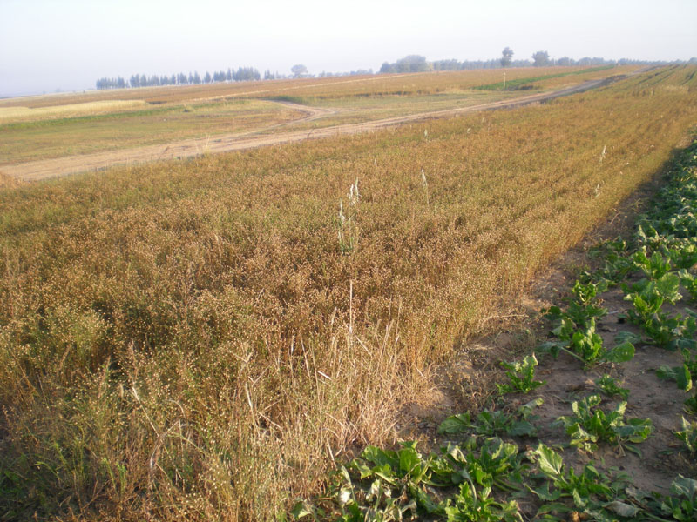
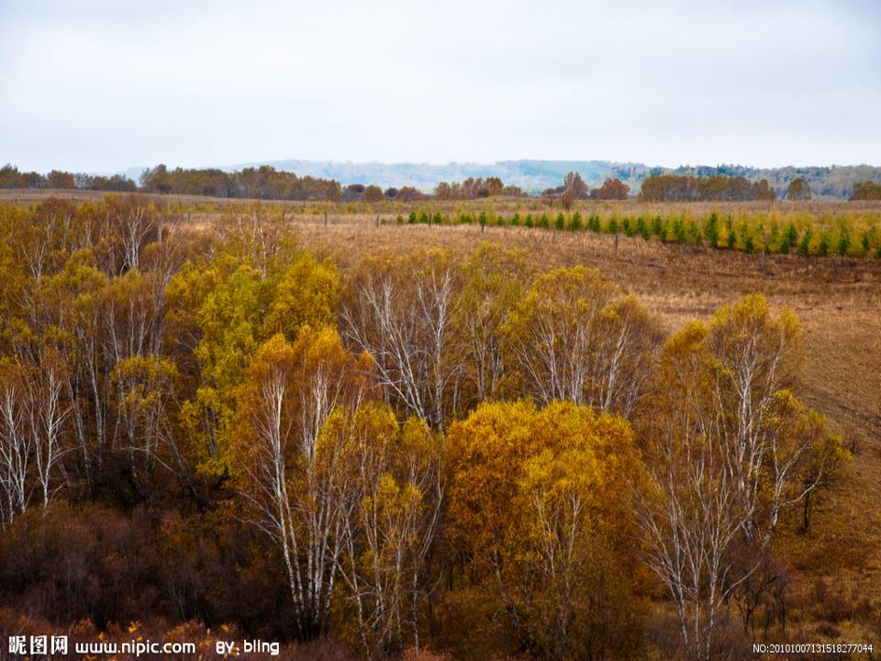
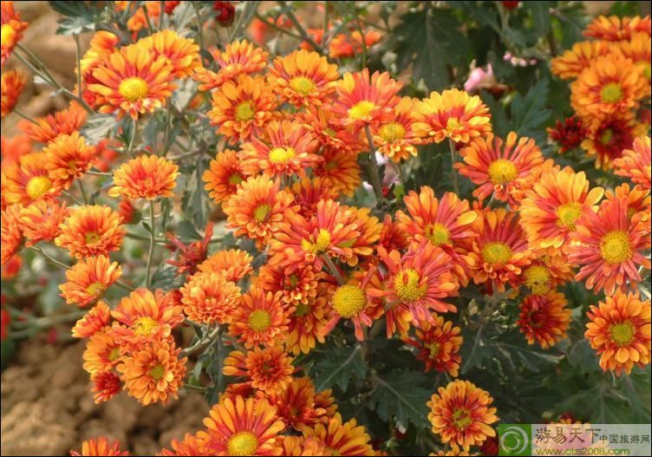
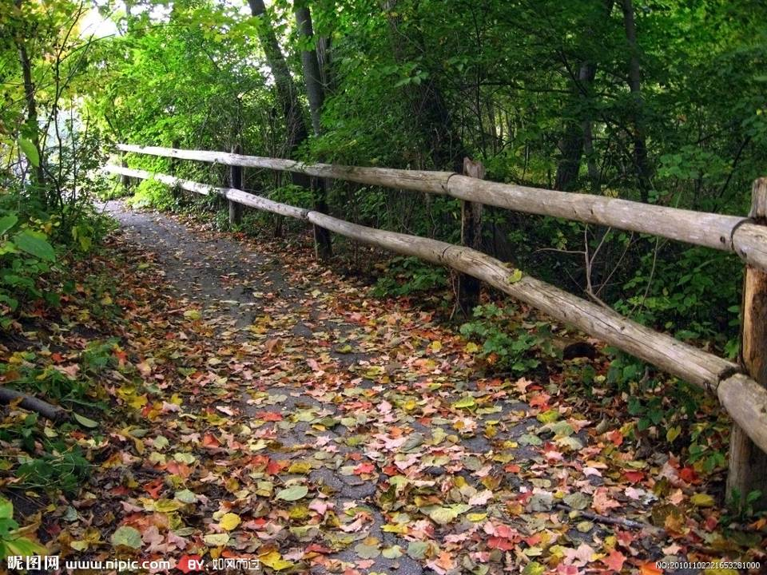


Slide 17
1、秋游
秋风起了，天气( )凉了。同学们跟老师去郊外游玩。
( )的天空( )，几朵白云有时像( ) ，有时像( )。
农田里，稻子( )，高粱( )，棉花( )。
同学们有的在草地上（ ），有的忙着（ ），有的向着蓝天（ ）。大家奔跑追逐，笑着喊着，多开心哪！

Slide 18
姓名：何萌
工作单位：陕西省咸阳市渭城区风轮小学
通讯地址：陕西省咸阳市人民东路41号内风轮小学
邮编：712000
电话：13109603511

